Slide 1
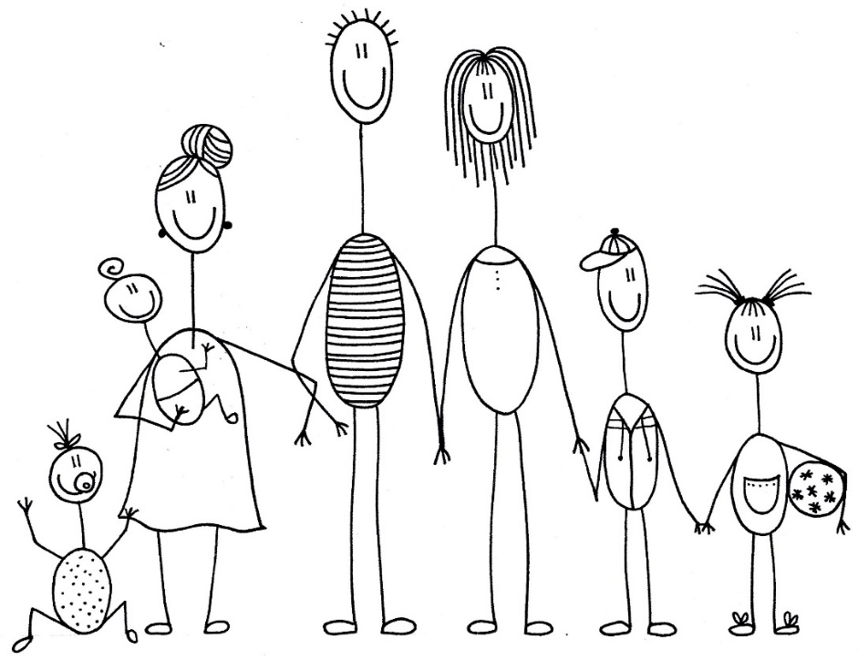
Oddíl
Místo cvičení - tělocvična
Den
Hodina
cvičitelé
RD a předškoláci
Eva Jindrová
ZŠ Karlovy Vary, Poštovní 19
PO
16:00 -17:00
Ivana Hodinová
Iva Vondrašová
Mladší muži
ZŠ Karlovy Vary, Poštovní 19
ST
18:00 - 19:00
Jan Trnka
Starší muži
ZŠ Karlovy Vary, Poštovní 19
ST
19:00 - 20:00
Vladimír Tišer
ZŠ Dukelských hrdinů, K.Vary,
PO
17:30 -19:00
Petra Kopecká
Gymnastika
Moskevská 25
ČT
17:30 - 19:00
Jarmila Kadeřábková
žáci a žákyň
PA
16:30 - 18:00
Diana Nehasilová
Ženy
ZŠ Dukelských hrdinů, K.Vary,
PO ST
19:00 - 20:00
Eva Jindrová
19:00 - 20:00
Ženy
ZŠ Dukelských hrdinů K.Vary
ÚT
19:30 - 21:00
Helena Látová
JÓGA
ZŠ Dukelských hrdinů, K.Vary
ÚT
16:30 - 18:00
Mgr. Marcela Luňáčková
JÓGA
ZŠ Dukelských hrdinů, K.Vary
ÚT
18:00 - 19:30
Zdenka Jungwirthová
JÓGA
ZŠ Dukelských hrdinů, K.Vary
ST
16:30 - 18:00
Zdenka Jungwirthová
Ženy
SPgŠ Lidická 455/40, K. Vary
ST
19:00 - 20:00
Helena Krausová
Ženy
SPgŠ Lidická 455/40, K. Vary
ST
20:00 - 21:00
Mgr. Klára Píšová

Slide 2
Cvičení pro předškoláky
a rodiče s dětmi
Každou středu od 16:00 do 17:00
v tělocvičně ZŠ Sportovní
Informace: Jarmila Strahovská, 777 333 111

